Slide 1
Влияние Византии на народы разных стран в сфере культурной деятельности
Выполнила: Блохина Валентина Александровна
ФГБОУ РГУП СПО
Группа ПСА – 13а

Slide 2
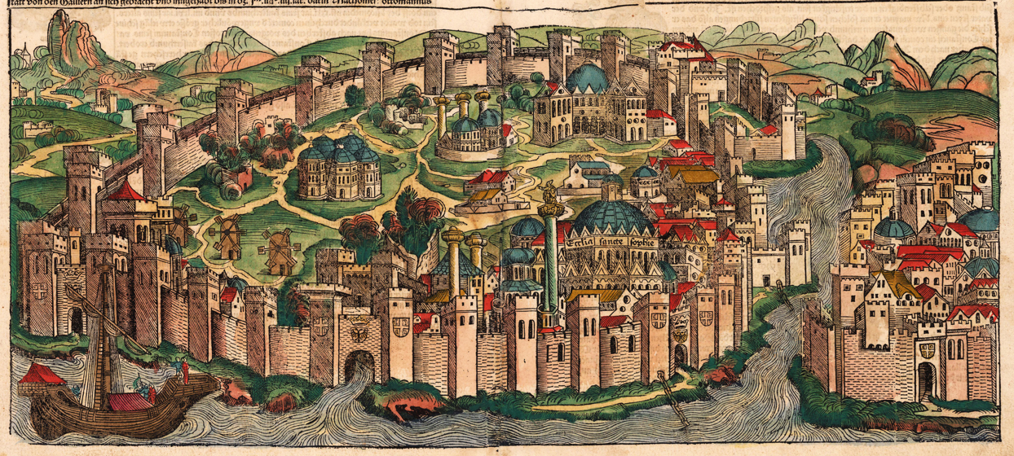
Византийская империя, которая была создана Константином в IV веке нашей эры. Византия – одно из крупнейших и могущественных государств эпохи Средневековья.

Slide 3
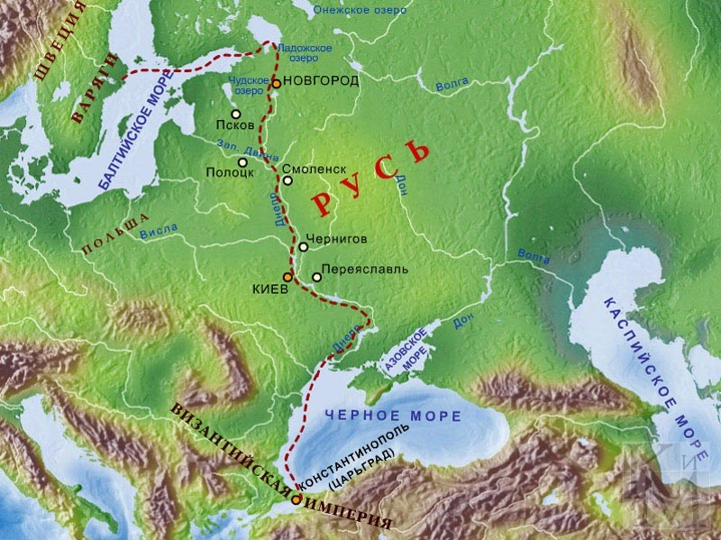
«из варяг в греки»
С глубокой древности славяне торговали с Византией, используя великий водный путь волхвов, через Днепр
Выводили мёд, меха, воск, рабов, а из Византии везли предметы роскоши, искусства, бытовые изделия, ткани, а позже – и книги.

Slide 4
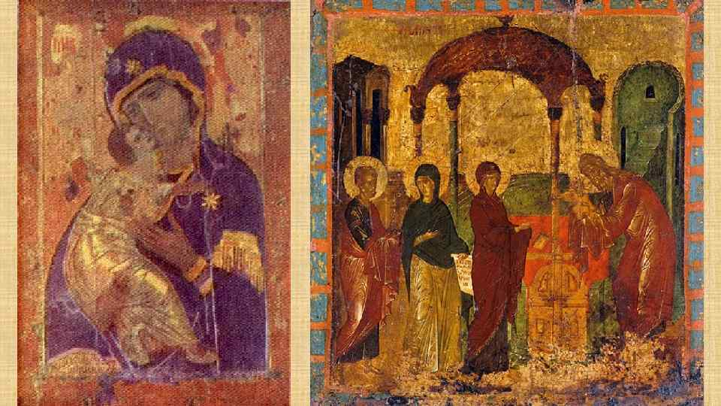
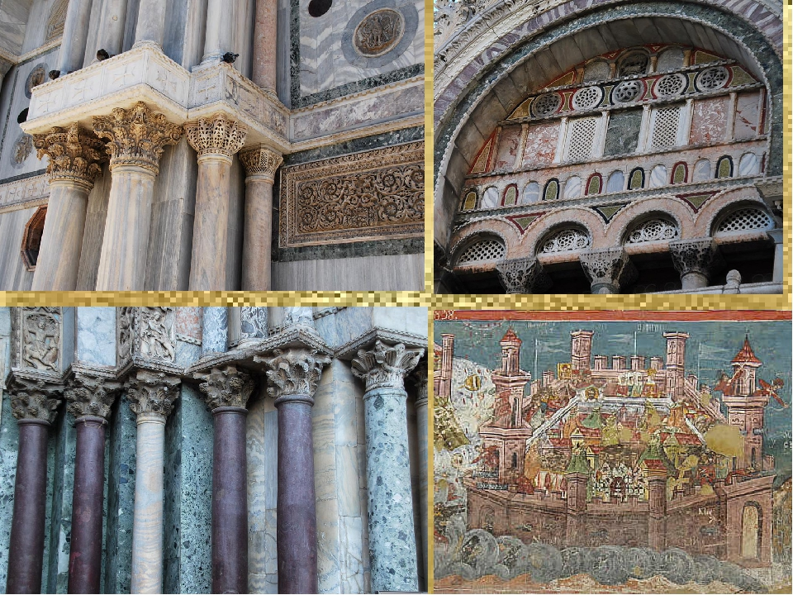
Византия осталась хранительницей культурного наследия античности.
В Западной Европе многие достижения античной культуры были уничтожены.

Slide 5
Знания в Византии
Научные знания | Медицина | Химия | География | История
Звуковая сигнализация при передачи сообщений на расстоянии, автоматическое в тронном зале. (Лев Математик) | В XI веке в Константинополе создано первое в Европе медицинское училище. | Изобретён «греческий огонь» – смесь из нефти и смолы. Применялся в сражениях на море и суше. | Составлялись, чертились карты, планы городов. | Исторические сочинения составлялись на основе документов, личных наблюдений, рассказов очевидцев.
 | Составлены пособия по медицине. |  | Путешественники составляли описание стран и народов.

Slide 6
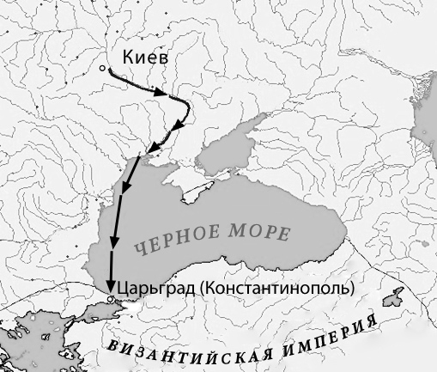
Киевская Русь имела морскую границу с Византией через Чёрное море.
Поэтому нашим предкам приходилось нередко контактировать с богатым южным соседом.

Slide 7
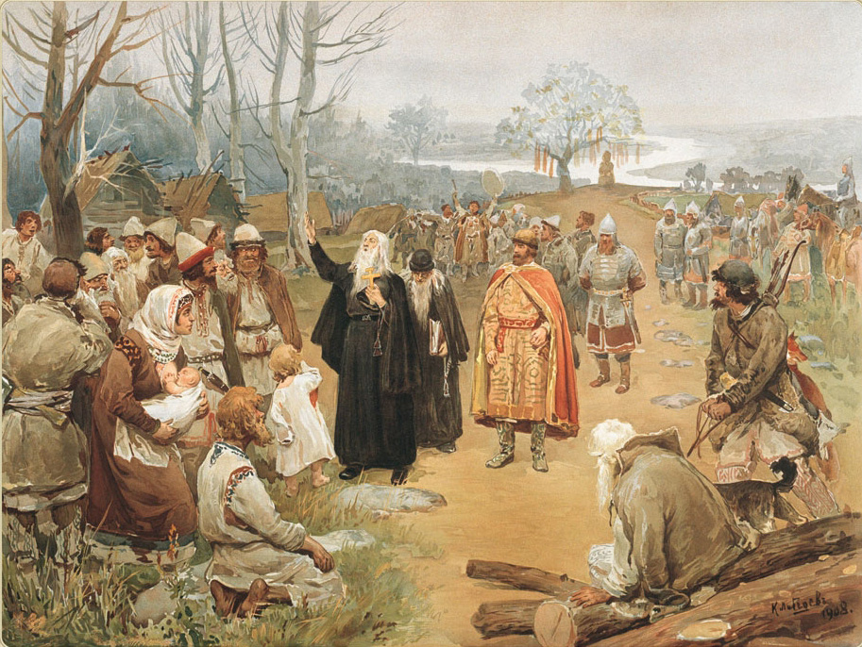
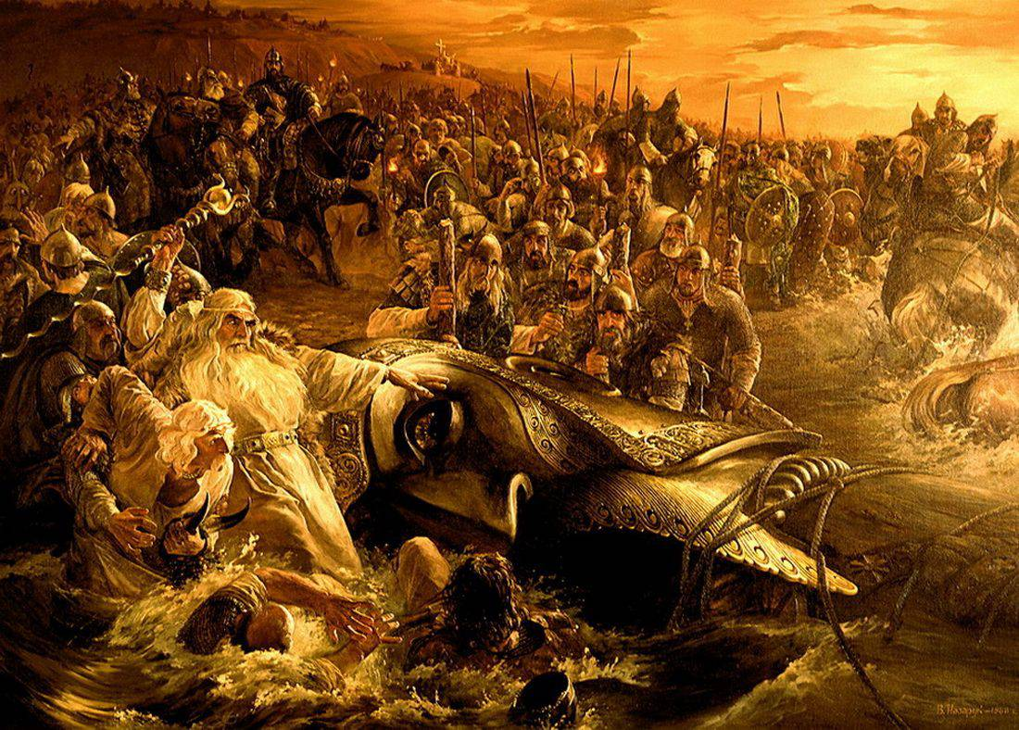
Поначалу крещение шло тяжело, много язычников, не желавших принимать христианство, было убито.
Но принятие православия имело большое значение для Руси.

Slide 8
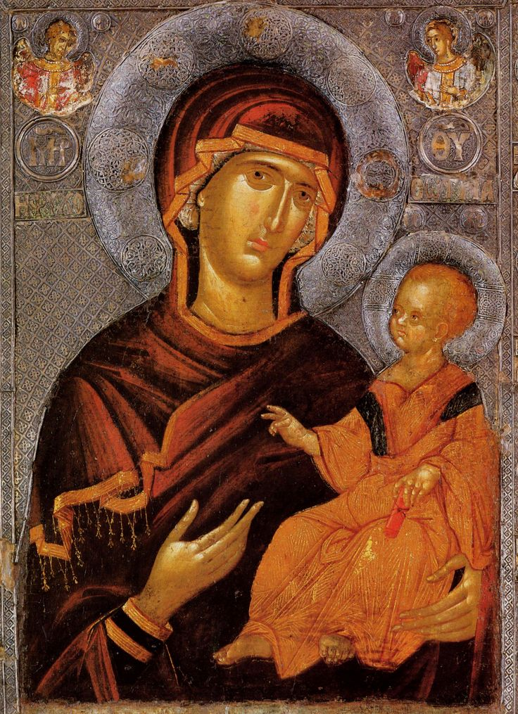
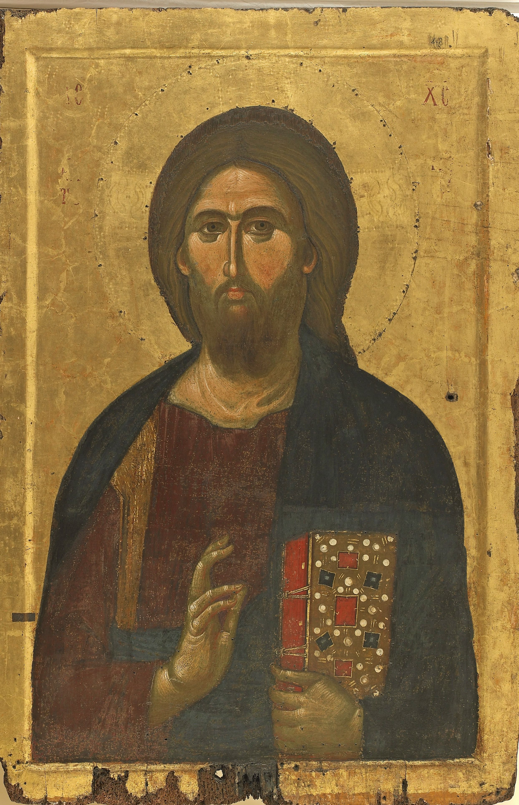
Константинополь отправлял своих священников на Русь, назначал митрополита для русской церкви, отправлял туда иконы.
Наши предки получали от Византии православные иконы.

Slide 9
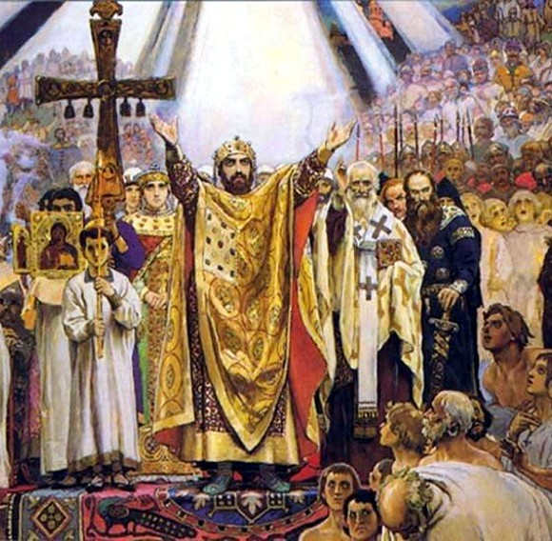
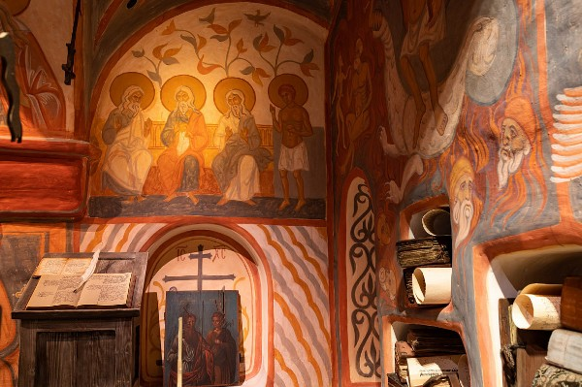
Русь возвысилась в культурном и религиозном отношении. Византийское искусство сыграло в этом плане большую роль.

Slide 10
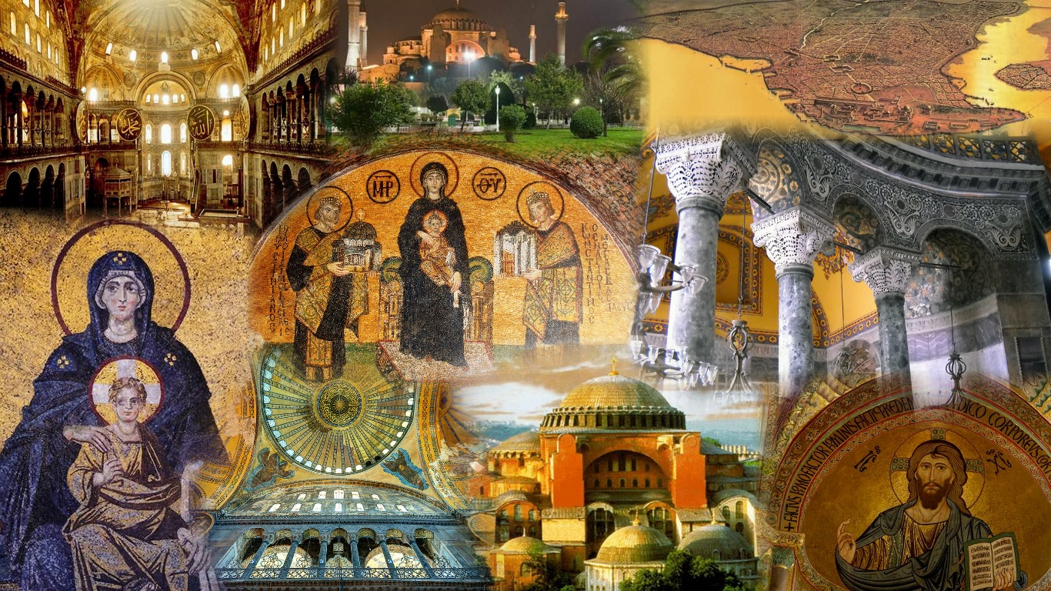
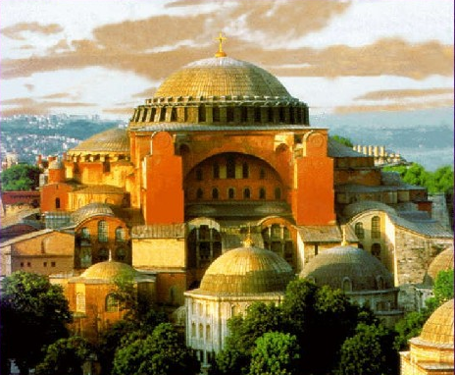
Вклад Византии в русскую и в мировую культуру сложно переоценить.

